Slide 1
MATLAB
Magični kvadrat

Slide 2
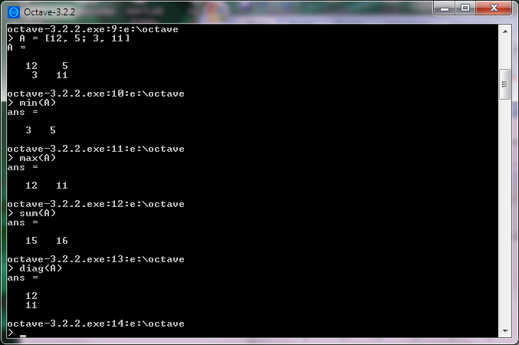
Določene operacije
A = [12, 5; 3, 11]
min(A)
max(A)
sum(A)
diag(A)

Slide 3
"Rezanje" matrik
Element
A(2,3)
Podmatrika
A(2:4, 1:3)
Vrstica
A(2,:)
Stolpec
A(:,4)

Slide 4
Komentiranje
% začne komentar
matI = eye(5) % matI je identična matrika velikosti 5

Slide 5
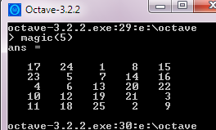
Naloga
Sestavi magični kvadrat velikosti 5 x 5 in preveri, če je vse OK (diagonali, stolpci in vrstice seštejejo v isto vsoto)
help magic
magKv = magic(5)
Hura – le še kontrole
sum(magKv)
Vsote po stolpcih
Kaj pa po vrsticah?
sum(magKv')
Preverimo glavno diagonalo
sum(diag(magKv))
Kaj pa obratna?
Pomoč …
rot90
sum(diag(rot90(magKv)))

Slide 6
Še drugačen način
Ali gre brez transponiranja in rotacij?
Kaj počne
sum(A, 1)
sum(A,2)
Kako pa dobiti nasprotno diagonalo?
Neposredno ne bo šlo …
rot90 je morda najlažje!
Kaj pa flipdim(A,1) ali flipdim(A,2)
B = flipdim(A,dim) returns A with dimension dim flipped.
When the value of dim is 1, the array is flipped row-wise down. When dim is 2, the array is flipped columnwise left to right. flipdim(A,1) is the same as flipud(A), and flipdim(A,2) is the same as fliplr(A)

